Slide 1
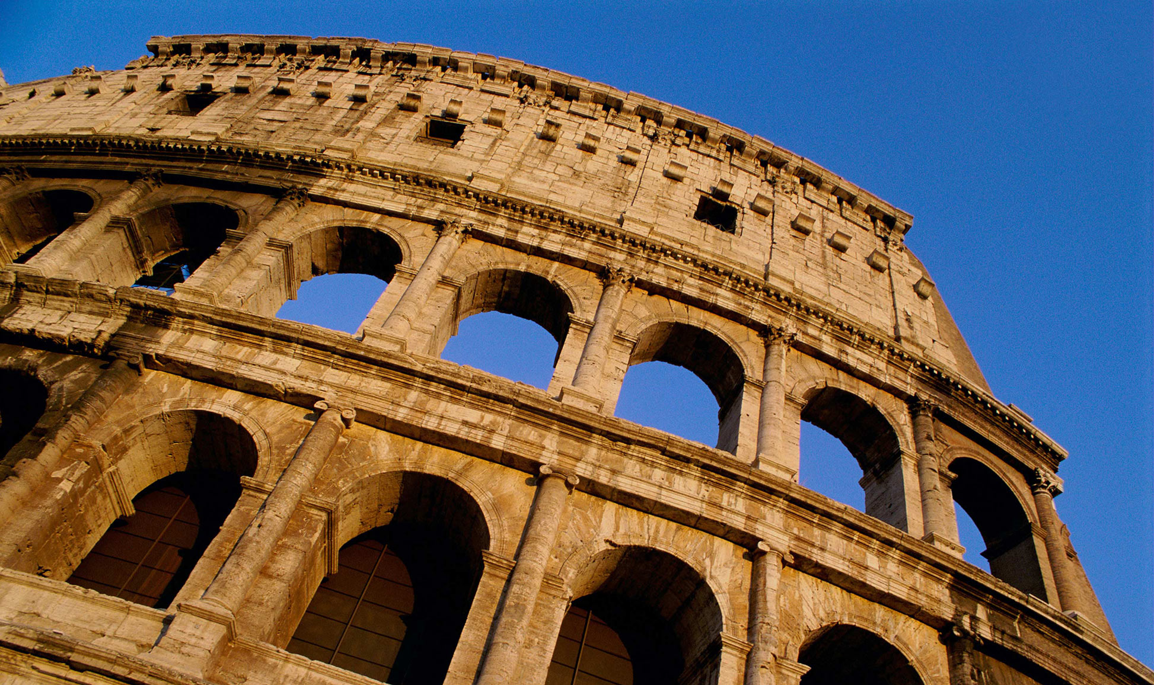



Slide 2
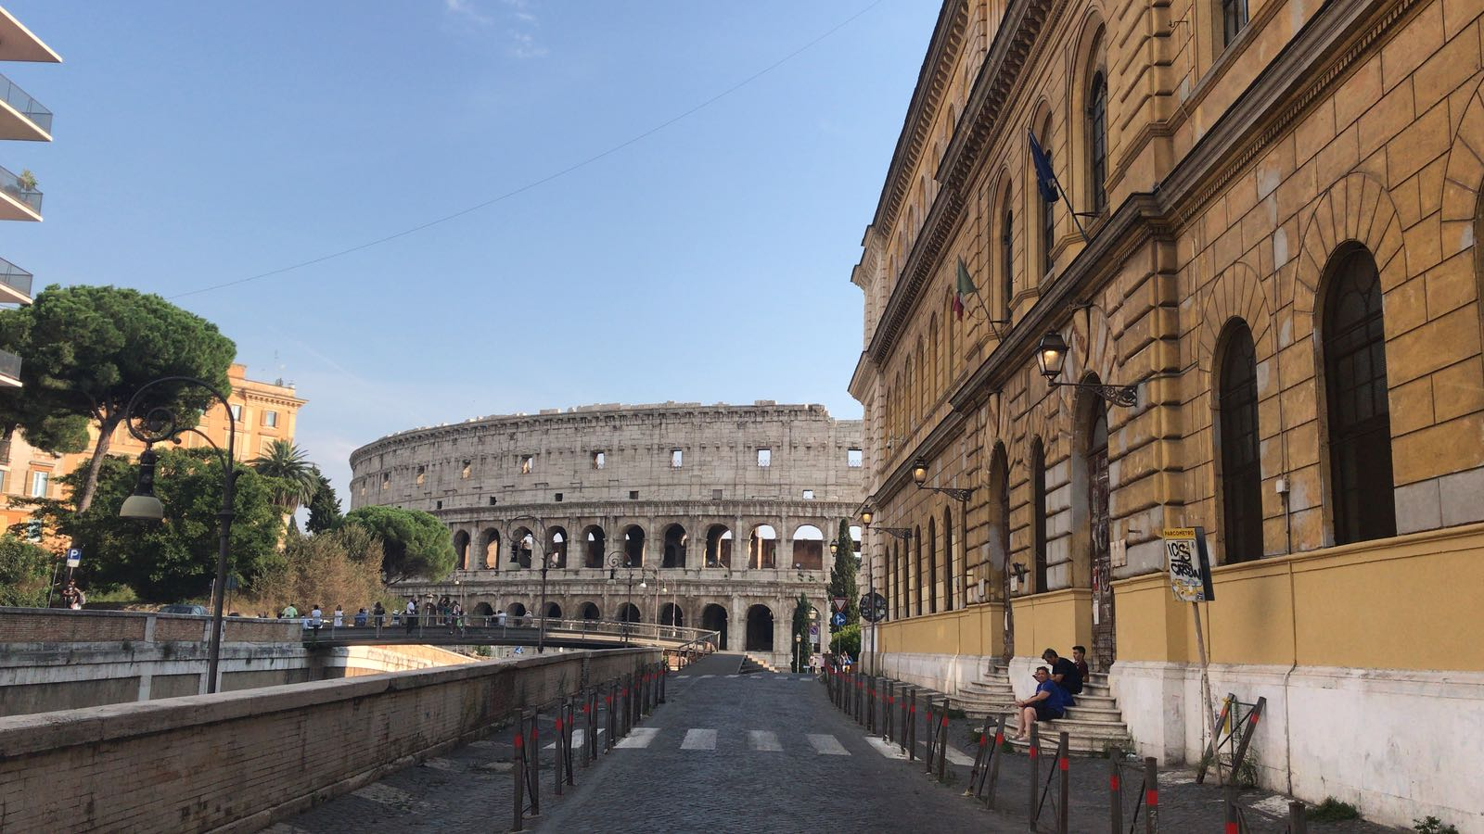
Un po’ di storia dell’indirizzo Cambridge…
2015-2016: 1 classe con Math, Physics, English as a Second Language (ESL)
+ 3 classi con solo ESL
2016-2017: 2 classi con Math, Physics, ESL
+ 2 classi con solo ESL. Le classi vengono divise in due gruppi per ESL
2018-2019: 2 classi con Math, Physics, ESL
    + 1 classe con ESL e Geography (solo madrelingua) + 1 classe con «inglese potenziato» (certificazioni linguistiche)
2019-2020: 2 classi con Math, Physics, ESL
    + 1 classe con Math, ESL e Geography (solo madrelingua) + 1 classe con «inglese potenziato»
2021-2022: 2 classi con Math, Physics, ESL (con A-level math al 2° biennio)
    + 1 classe con Math, Geography, ESL (con Global Perspectives al 2° biennio)
    + 1 classe con «inglese potenziato»
2023-2024: 2 classi con Math, Physics, ESL (con A-level math al 2° biennio)
    + 2 classi con Math, Geography, ESL (con Global Perspectives al 2° biennio)
    Il «potenziamento di inglese» (corsi per il conseguimento delle certificazioni linguistiche) rimane un progetto extracurricolare a disposizione di tutti gli studenti

Slide 3
Un po’ di storia dell’indirizzo Cambridge:
i risultati dei nostri studenti

Slide 4
L’offerta formativa Cambridge:
Cambridge IGCSE con Physics (fino a due classi)
Primo biennio: conseguimento delle certificazioni Cambridge IGCSE di
      Mathematics (0580, v. https://www.cambridgeinternational.org/Images/662466-2025-2027-syllabus.pdf )
      Physics (0625, v. https://www.cambridgeinternational.org/Images/595430-2023-2025-syllabus.pdf )
      English as a Second Language (0511, v. https://www.cambridgeinternational.org/Images/637163-2024-2026-syllabus.pdf )
Secondo biennio: conseguimento della certificazione Cambridge di
      A-level Mathematics (9709, v. https://www.cambridgeinternational.org/Images/597421-2023-2025-syllabus.pdf )

Slide 5

Piano di studio
CAMBRIDGE IGCSE
con Physics
ANNO MATERIA | I | II | III | IV | V
ITALIANO | 4 | 4 | 4 | 4 | 4
LATINO | 3 | 3 | 3 | 3 | 3
INGLESE | 3+2 | 3+2 | 3 | 3 | 3
STORIA E GEOGRAFIA | 3 | 3
STORIA |  |  | 2 | 2 | 2
FILOSOFIA |  |  | 3 | 3 | 3
MATEMATICA | 4+1 | 4+1+1 | 3+1+1 | 3+1+1 | 4
FISICA | 1+1+1 | 1+1+1 | 2 | 3 | 3
SCIENZE NATURALI | 2 | 2 | 3 | 3 | 3
DISEGNO E STORIA DELL’ARTE | 2 | 2 | 2 | 2 | 2
EDUCAZIONE FISICA | 2 | 2 | 2 | 2 | 2
RELIGIONE | 1 | 1 | 1 | 1 | 1
TOTALE ORE SETTIMANALI | 30 | 31 | 31 | 31 | 30
Prof.ssa Raffaella Mattone info.cambridge@liceocavour.edu.it
LEGENDA
1 Compresenza
1 Madrelingua
N.B. Le classi vengono divise in due gruppi per ESL

Slide 6
L’offerta formativa Cambridge:
Cambridge IGCSE con Geography (fino a due classi)
Primo biennio: conseguimento delle certificazioni Cambridge IGCSE di
      Mathematics (0580, v. https://www.cambridgeinternational.org/Images/662466-2025-2027-syllabus.pdf )
      Geography (0460, v. https://www.cambridgeinternational.org/Images/664610-2025-2027-syllabus.pdf )
      English as a Second Language (0511, v. https://www.cambridgeinternational.org/Images/637163-2024-2026-syllabus.pdf )
Secondo biennio: conseguimento della certificazione Cambridge IGCSE di
      Global Perspectives (0457, v. https://www.cambridgeinternational.org/Images/662457-2025-2027-syllabus.pdf )

Slide 7
Piano di studio
CAMBRIDGE IGCSE
con Geography
ANNO MATERIA | I | II | III | IV | V
ITALIANO | 4 | 4 | 4 | 4 | 4
LATINO | 3 | 3 | 3 | 3 | 3
INGLESE | 3+2 | 3+2 | 2+1+1 | 2+1+1 | 3
STORIA E GEOGRAFIA | 2+1+1 | 2+1+1
STORIA |  |  | 2 | 2 | 2
FILOSOFIA |  |  | 3 | 3 | 3
MATEMATICA | 4+1 | 4+1+1 | 4 | 4 | 4
FISICA | 2 | 2 | 2 | 3 | 3
SCIENZE NATURALI | 2 | 2 | 3 | 3 | 3
DISEGNO E STORIA DELL’ARTE | 2 | 2 | 2 | 2 | 2
EDUCAZIONE FISICA | 2 | 2 | 2 | 2 | 2
RELIGIONE | 1 | 1 | 1 | 1 | 1
TOTALE ORE SETTIMANALI | 30 | 31 | 31 | 31 | 30
Prof.ssa Raffaella Mattone info.cambridge@liceocavour.edu.it
LEGENDA
1 Compresenza
1 Madrelingua
N.B. Le classi vengono divise in due gruppi per ESL

Slide 8
FAQ
Al di là della lingua veicolare, che differenza c’è fra programmi «italiani» e «inglesi» delle varie materie?
Si tratta principalmente di una differenza di approccio: quello anglosassone è molto più pratico e laboratoriale
I programmi «italiano» e «inglese» vengono svolti in parallelo, o sono integrati?
Quello di ESL è svolto in parallelo dai docenti madrelingua; quello di mathematics è integrato per la parte comune, mentre vengono svolti in parallelo gli argomenti non comuni ai due curricoli; i programmi di physics e di geography, che sono le discipline caratterizzanti i due indirizzi Cambridge, sono totalmente integrati
Chi è responsabile della valutazione? Il docente madrelingua valuta?
Il solo responsabile della valutazione è il docente curricolare, che però può recepire le valutazioni del docente madrelingua

Slide 9
FAQ
Che qualifiche hanno i docenti madrelingua?
Sono laureati in discipline attinenti al subject insegnato
Durante le lezioni si parla solo inglese?
Quando è presente il docente madrelingua, normalmente si parla solo inglese
A che ora finiscono le lezioni?
Le lezioni finiscono al massimo alle 14:00
Quali libri sono usati?
Accanto ai libri italiani sono adottati libri in inglese editi dalle Università di Cambridge o Oxford. La lista dei libri aggiuntivi è pubblicata sul sito
Quando si fanno gli esami?
Gli esami dei corsi del primo biennio si svolgono all’inizio del terzo anno, quelli del secondo biennio all’inizio del quinto
Gli esami sono obbligatori?
No, gli esami non sono obbligatori

Slide 10
FAQ
Se non sono obbligatori, perché farli?
Le certificazioni IGCSE ed A-level sono riconosciute da molte università straniere come titoli di accesso. La certificazione ESL è riconosciuta come certificazione linguistica e può esonerare dal sostenere l’idoneità di inglese all’Università (v. prossima slide per la tabella di conversione dei diversi grade in livelli CEFR)

Slide 11
FAQ

Slide 12
FAQ
L’esito degli esami ha effetto sulla valutazione?
No, l’esito degli esami è completamente indipendente dalla valutazione curricolare
Si possono ripetere gli esami se non si è soddisfatti della valutazione?
Sì, si possono ripetere quante volte si vuole
Quali competenze linguistiche sono necessarie per aderire al programma?
È consigliabile possedere un livello almeno A2 per seguire i corsi senza problemi
Possedere una certificazione linguistica è obbligatorio per essere ammessi?
No, ma è utile per essere ammessi (in caso di numero di domande eccedenti i posti disponibili viene stilata una graduatoria di merito)

Slide 13
FAQ
Entro quando bisogna conseguire la certificazione linguistica per vedersi riconosciuto un punteggio aggiuntivo in graduatoria?
Entro il termine di presentazione delle domande di iscrizione (solitamente, fine gennaio/inizi febbraio)
Qual è il minimo livello CEFR certificato che dà diritto a punti aggiuntivi nelle graduatorie di ammissione?
Il minimo livello cui vengono riconosciuti punti aggiuntivi è il CEFR B1
Quali sono gli altri criteri di ammissione, e quanti punti vengono assegnati per ogni criterio?
I criteri di ammissione sono deliberati ogni anno dal Consiglio di Istituto e vengono pubblicati sul sito
Quando si sa se si è stati ammessi?
Subito dopo la chiusura delle iscrizioni, se necessario, viene stilata la graduatoria, ed entro un paio di settimane viene pubblicata la lista degli iscritti

Slide 14
Per contattarci scrivete a…
Dirigente Scolastico, Prof.ssa Claudia Sabatano claudia.sabatano@liceocavour.edu.it
Primo collaboratore, Prof.ssa Piera Di Nella piera.dinella@liceocavour.edu.it
Secondo collaboratore, Prof.ssa Teresita d’Agostino teresita.dagostino@liceocavour.edu.it
Referenti Inclusione
Prof.ssa Alessandra Carlini alessandra.carlini@liceocavour.edu.it
Referente Studenti Atleti
Prof.ssa Valentina Nardoni valentina.nardoni@liceocavour.edu.it
Coordinamento Orientamento
Prof. Ivan Valcerca orient@liceocavour.edu.it
Commissione Orientamento
Prof.ssa Angela Antonucci (Ampliamento offerta formativa) angela.antonucci@liceocavour.edu.it
Prof.ssa Maria Grazia Costa orient@liceocavour.edu.it
Prof.ssa Antonella Principali antonella.principali@liceocavour.edu.it
Prof. Paolo Francini (Percorso Potenziamento matematico- fisico) info.pot.fisica@liceocavour.edu.it
Prof.ssa Raffaella Mattone (Percorso Cambridge) info.cambridge@liceocavour.edu.it
Prof.ssa Marina Capone (Percorso Scientifico Tradizionale) info.scientifico.tradizionale@liceocavour.edu.it

